Slide 1
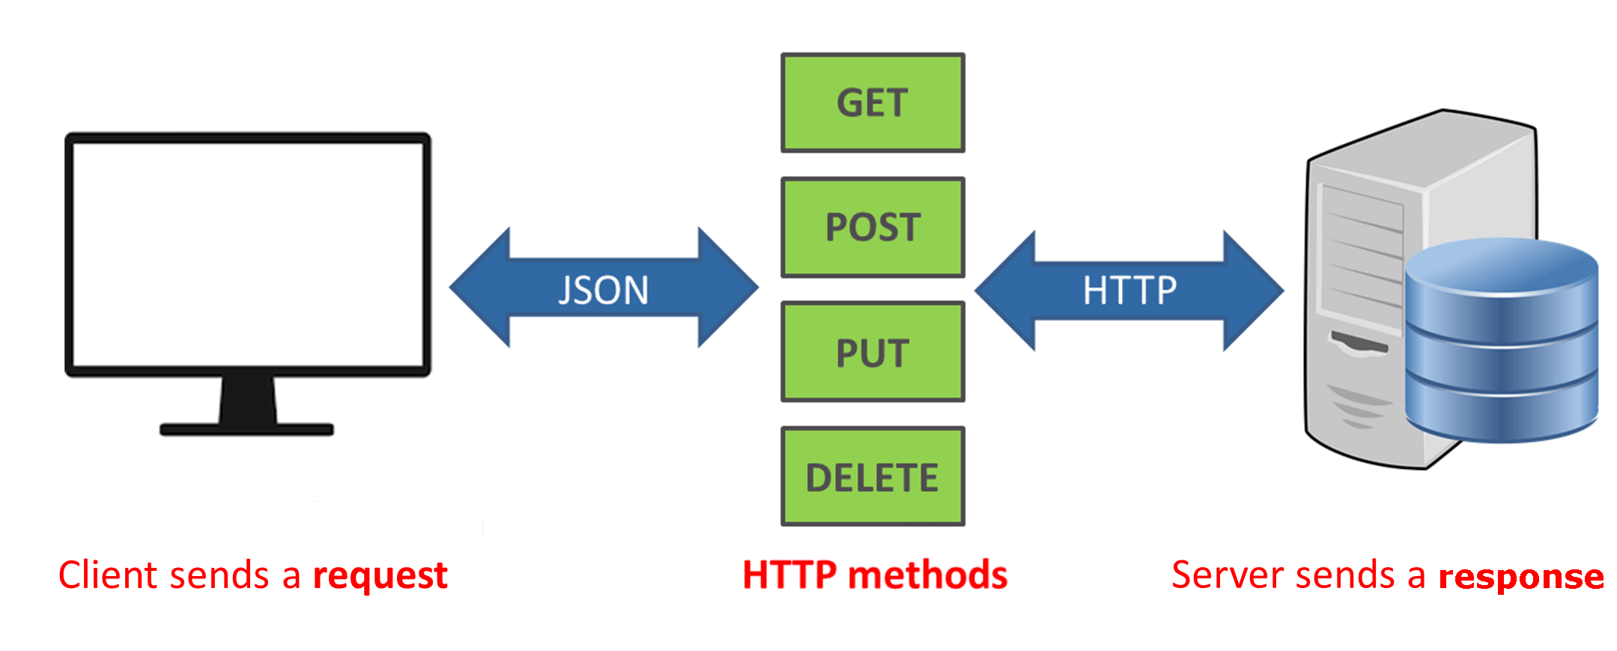
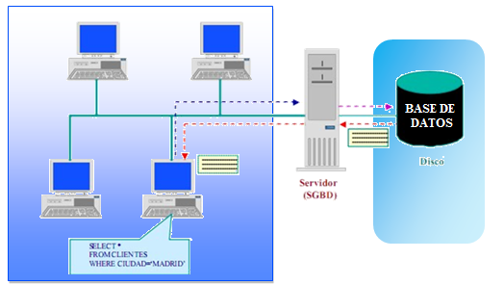



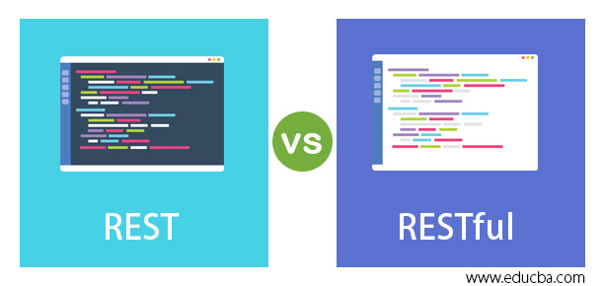
ARQUITECTURA REST
Es un conjunto de restricciones que crean un estilo arquitectónico y que es común utilizarse para aplicaciones distribuidas.
Estructura Rest
VS
Los datos son muy importantes ya que deben ser transmitidos a donde seran procesados asi lo que propone rest es no generar la pagina web sino mandarlos datos en bruto para que el consumidor sea el responsible de generar la pagina atraves de los datos REST
Cada recurso tiene una dirección única que permite hacer referencia ya que ningún otro recurso se puede compartir con la misma referencia
Los conectores: son componentes que encapsulan la actividad de acceso a los recursos y transferencias ya que Rest describe los conectores como interfaces abstractas que permiten la comunicación entre componentes.
Eliminar: conectores que retengan el estado de la aplicación
Permitir: que las interacciones se procesen en paralelo sin requerir el mecanismo de procesamiento
Facilitar el almacenamiento en cache
VS
CARACTERISTICAS DE REST
Dirección de URL UNICA que la diferencia de los demás recursos
Un recurso puede tener mas de una representación pero puede estar representado en diferentes formatos al mismo tiempo y en la misma dirección
Los datos están acompañados de los metadatos que describen el contenido de los datos
La solicitudes tienen toda la informacion para poder ser entendidas por el servidor , sin Rest es posible retomar un resultado sin necesidad de llamar al servidor o base de datos.
REST: es interoperable que significa que no esta asociado con un lenguaje de programación o tecnología especifica.
RESTFULL: Promueve la creación de servicios basados en las restricciones de REST utilizando como protocolo de comunicación HTTP.
Mantiene las propiedades de los datos que define REST ya que en RESTfull todos los recursos deben ser nombrados, deben tener una URL única que pueda ser alcanzada por HTTP.

